Slide 1
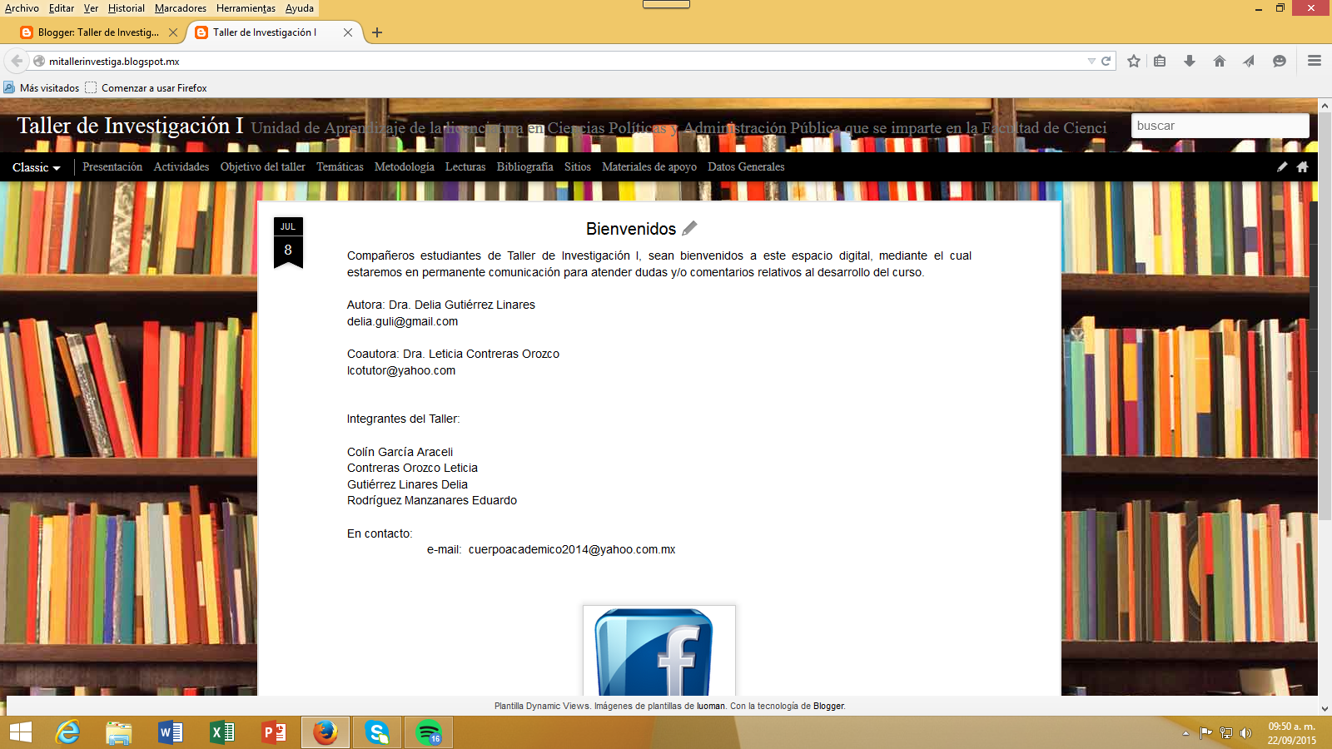

Slide 2
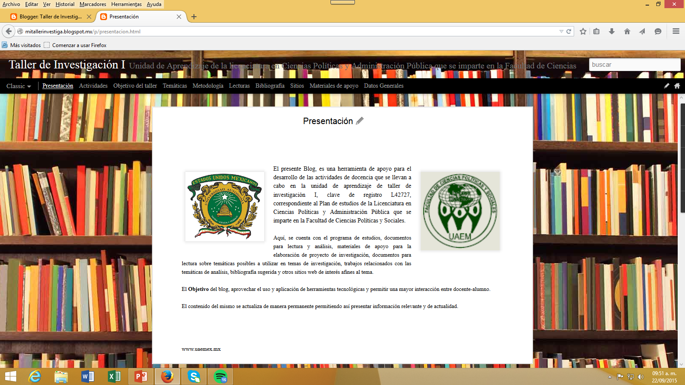

Slide 3
Blog de Taller de Investigación
URL: http://mitallerinvestiga.blogspot.mx/

